Slide 1
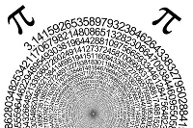
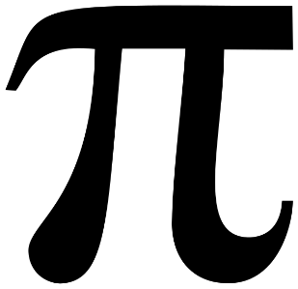
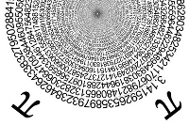
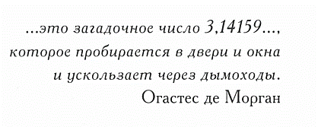
Праздник числа

Slide 2
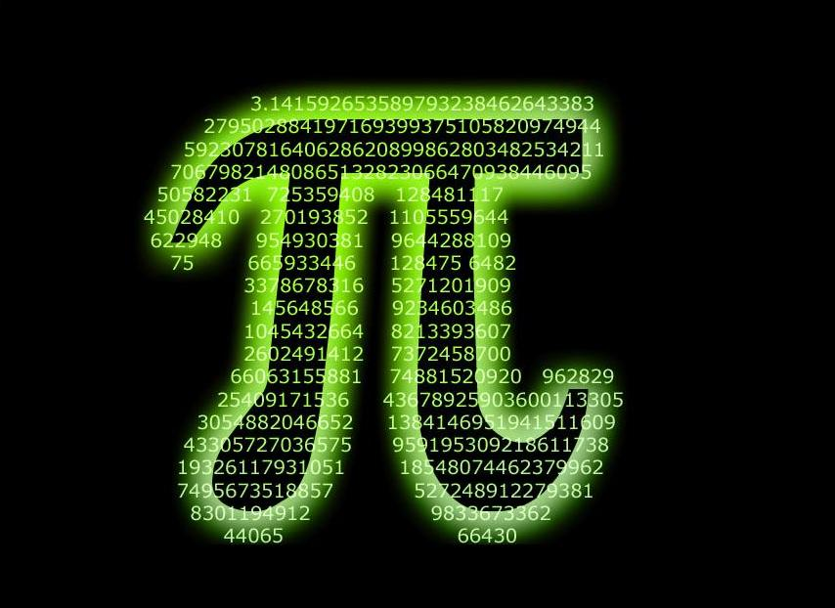
Число Пи – математическая константа, которая выражает отношение длины окружности к её диаметру.

Slide 3
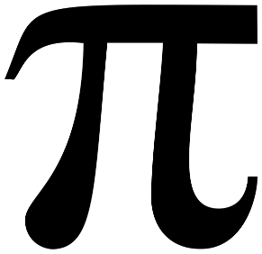
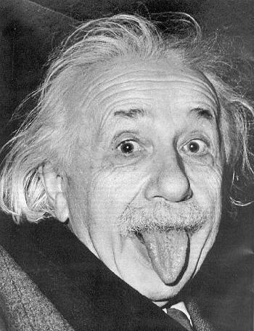
Идея праздника числа
праздник придумал в 1987 году физик из Сан-Франциско Ларри Шоу, обративший внимание на то, что 14 марта (в американском написании – 3.14) ровно в 01:59 дата и время совпадут с первыми разрядами числа Пи = 3,14159.
14 марта 1879 года также родился создатель теории относительности Альберт Эйнштейн.

Slide 4
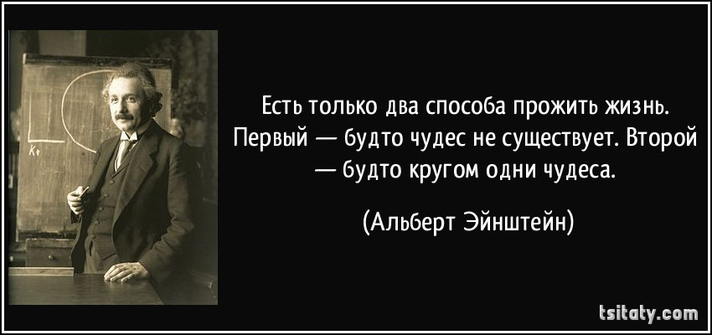

Slide 5
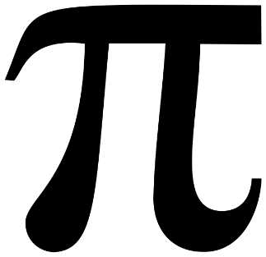
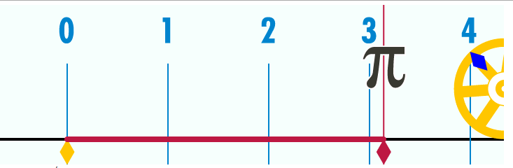

Что такое
Если принять радиус окружности за единицу, то длина окружности это число

Slide 6
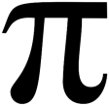
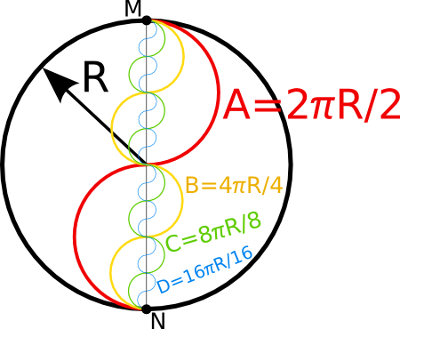
Доказательство
Чему равно число ?
Число равно двум
Дано: окружность радиуса R. Кривая А (на рисунке красная) построена из двух полуокружностей радиуса R/2. Следовательно, длина кривой А равна Pi*R. Кривая B построена из четырёх полуокружностей радиуса R/4, её длина также равна Pi*R. Аналогично, кривая C построена из восьми полуокружностей радиуса R/8 и длина её так же составляет Pi*R. Продолжая построение, получим последовательность кривых, составленных из полуокружностей радиуса, стремящегося к нулю, длина всех этих кривых равна Pi*R.
Очевидно, что кривые, с увеличением числа составляющих полуокружностей и с уменьшением их радиуса, стремятся к отрезку MN, длина которого равна 2R. Таким образом, в пределе получаем:
Pi*R = 2R, следовательно,
Pi = 2
А теперь - вопрос: доказано, что число Пи равно двум. Почему же повсеместно используется более длинное и неудобное значение 3.1415...?

Slide 7
Объяснение
С уменьшением радиуса полуокружностей, составляющих кривую, она приближается к отрезку-диаметру MN, однако форма полуокружностей не меняется. Сколь "мелкими" они бы ни становились, их длина всё равно будет равняться Pi*R.
Поэтому, как это ни печально, число Pi не равно двум. А как было бы удобно, если бы это было правдой!

Slide 8
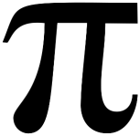
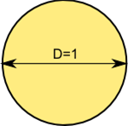
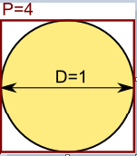
Число равно 4 доказательство
Начертим окружность с диаметром, равным единице:
Теперь опишем квадрат вокруг этой окружности. Периметр этого квадрата будет равен четырём, ведь каждая сторона равна единице.

Slide 9
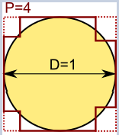
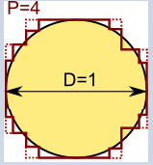
Число равно 4 доказательство
Теперь "отрежем" углы у квадрата, чтобы получившаяся фигура более точно повторяла окружность. Отрезать будем прямоугольные кусочки, поэтому периметр фигуры, которая раньше была квадратом, не изменится.
Повторяем "отрезание", чтобы оставшаяся от квадрата часть была похожа на круг. Кое-где можно не отрезать, а наоборот, "добавлять" прямоугольные кусочки, чтобы максимально приблизить фигуру к окружности. Периметр при этом, опять же, не меняется.

Slide 10
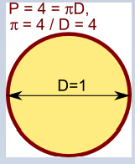
Число равно 4 доказательство
Проделав это бесконечное число раз (с каждым разом фигура приближается к окружности), получим точный контур окружности. А ведь фигура, которую мы "превратили" в круг, имеет всё тот же периметр, равный четырём! Этот периметр теперь - длина окружности, получившейся из квадрата. Диаметр этой окружности равен единице. Найдём теперь число Пи из определения:Pi = 4 / D = 4.
Итак, доказано: число Пи равно четырём.

Slide 11
Объяснение
Данное "доказательство" представляет собой софизм.
Кажется, что фигура, которая получается из квадрата, и в самом деле будет в точности повторять круг: ведь все отрезки, из которых состоит фигура, будут находиться сколь угодно близко к окружности.
Несмотря на это, фигура кругом никогда не станет, потому что сколь малыми бы ни были её элементы, они представляют собой "угловатую" ломаную линию, периметр которой не меняется.
Это "доказательство" опирается на те же ошибочные предположения, выдвинутые в доказательстве "Пи равно 2".

Slide 12
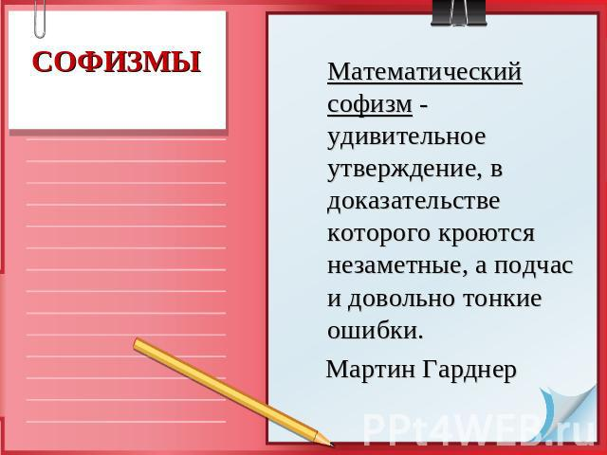

Slide 13
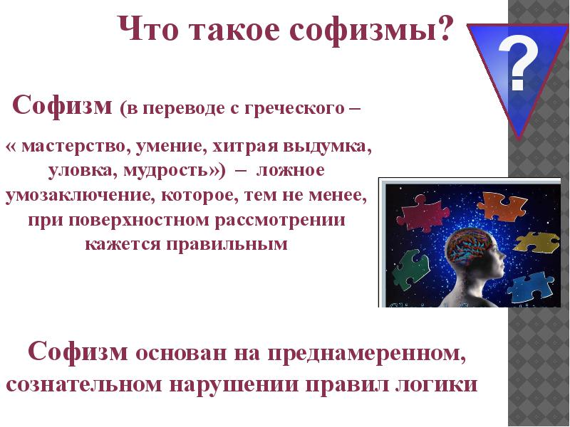

Slide 14
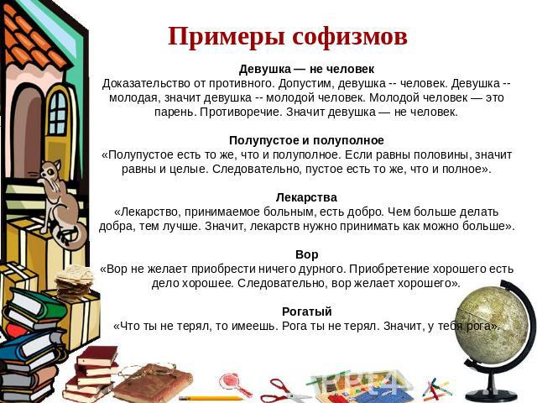

Slide 15

Мой день

Slide 16
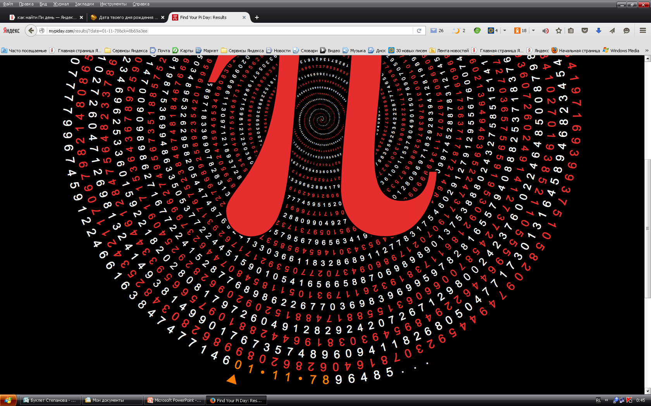
Мой день

Slide 17
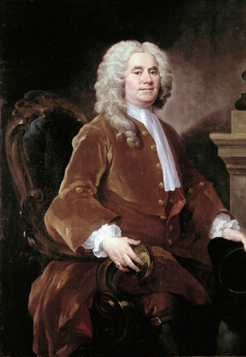
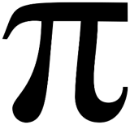
Уильям Джонс (1675-1749)
математик,
ввел символ в 1706 году.

Slide 18
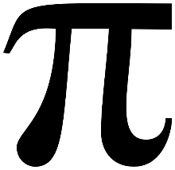
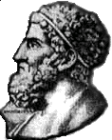
История числа
История числа p, выражающего отношение длины окружности к её диаметру, началась в Древнем Египте. Площадь круга диаметром d египетские математики определяли как (d-d/9)² (эта запись дана здесь в современных символах). Из приведенного выражения можно заключить, что в то время число p считали равным дроби (16/9)², или 256/81, т.е. p = 3,160...
В священной книге джайнизма (одной из древнейших религий, существовавших в Индии и возникшей в VI в. до н.э.) имеется указание, из которого следует, что число p в то время принимали равным , что даёт дробь 3,162...
Древние греки Евдокс, Гиппократ и другие измерение окружности сводили к построению отрезка, а измерение круга - к построению равновеликого квадрата. Следует заметить, что на протяжении многих столетий математики разных стран и народов пытались выразить отношение длины окружности к диаметру рациональным числом.
Архимед в III в. до н.э. обосновал в своей небольшой работе "Измерение круга" три положения:
Всякий круг равновелик прямоугольному треугольнику, катеты которого соответственно равны длине окружности и её радиусу;
Площади круга относятся к квадрату, построенному на диаметре, как 11 к 14;
Отношение любой окружности к её диаметру меньше 3 1/7 и больше 3 10/71.

Slide 19
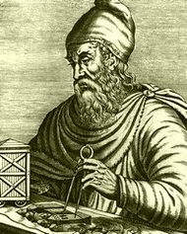
Какое рациональное приближение числа ПИ предложил Архимед?
22/7

Slide 20
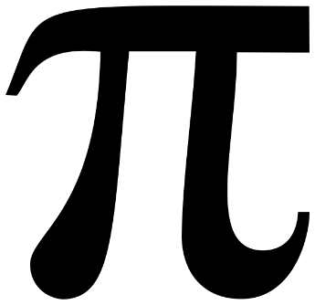
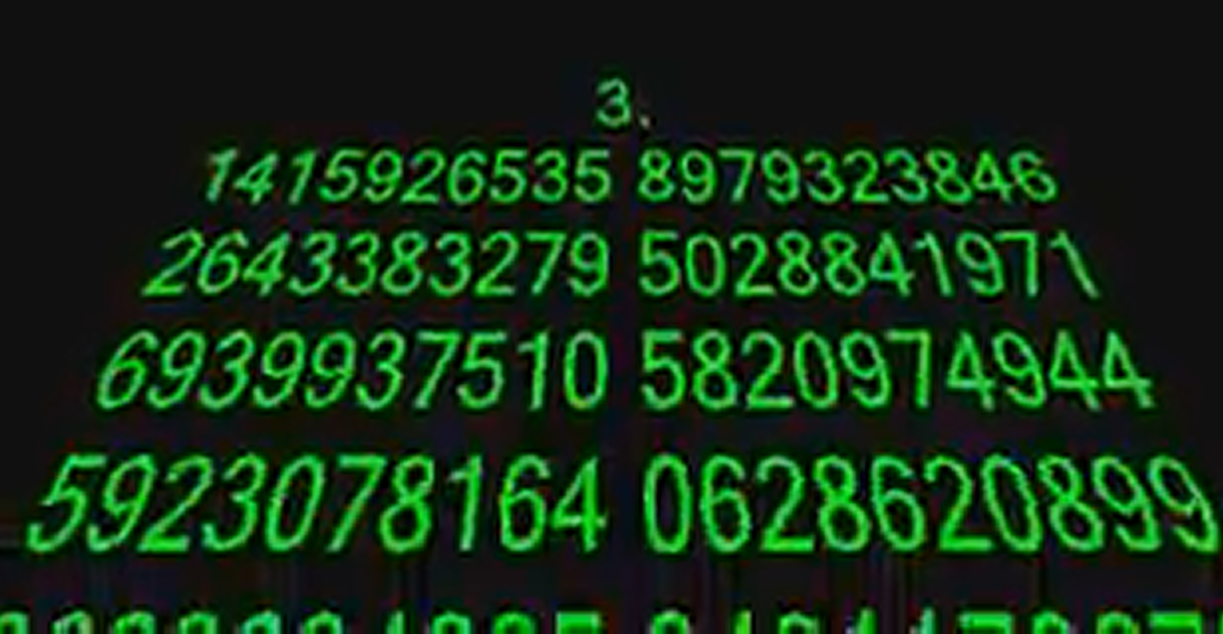
Как выглядит число

Slide 21
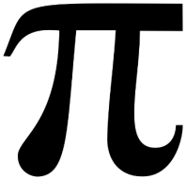
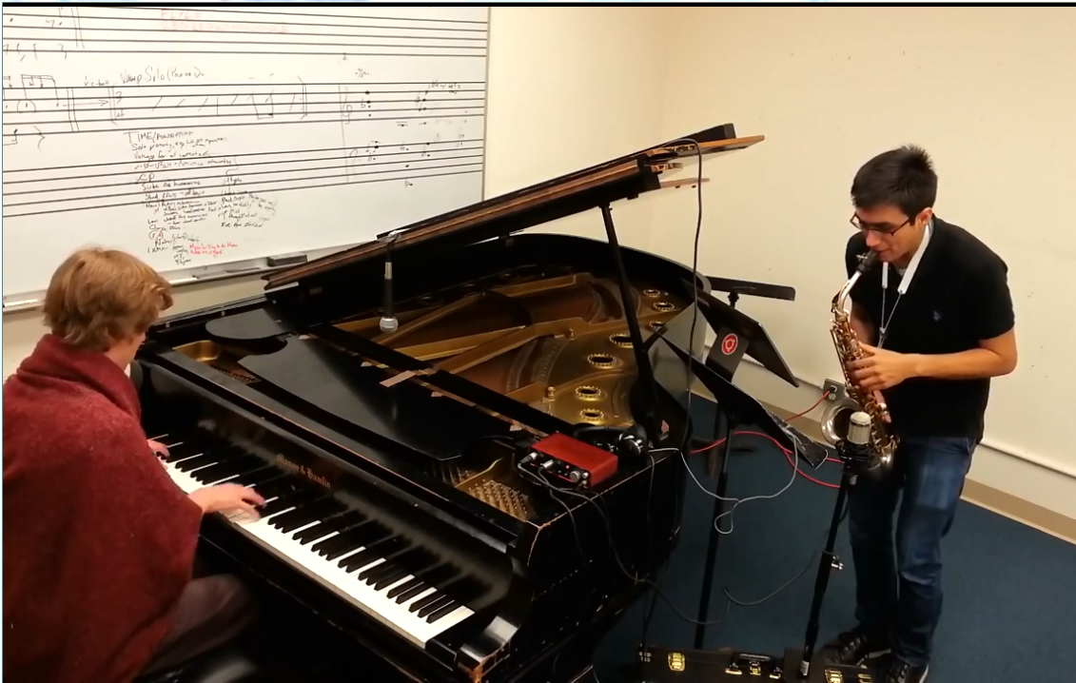
Как звучит число

Slide 22
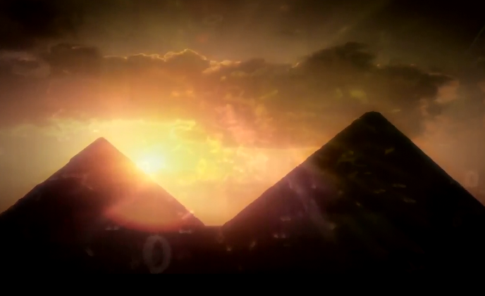

Число π связывают с окружностью.
Однако это число появляется в различных математических результатах, в которых ни о какой окружности речи нет.
Среди самых известных памятников архитектуры замечается закономерность числа
В известных пирамидах отношение площади к высоте даёт значение 3,14….

Slide 23
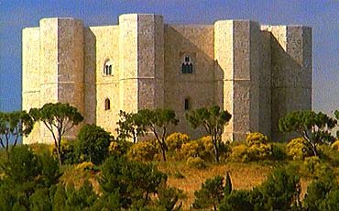
Германский король Фридрих Второй был настолько очарован этим числом, что посвятил ему… целый дворец Кастель дель Монте, в пропорциях которого можно вычислить Пи. Сейчас волшебный дворец находится под охраной ЮНЕСКО.

Slide 24
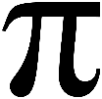
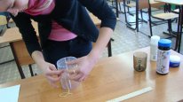
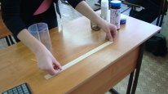
Определение числа
1. Возьмём 5 любых предметов: цилиндр, чашка, кружку, баночку, бутылочку.
2. Завяжем предметы ниткой и таким образом мы измерим длину окружности.
3. Измерим диаметр предмета.

Slide 25
Составим таблицу по полученным нами данным
предметы | Длина окружности | Длина диаметра | Длина окружности / длина диаметра
Цилиндр | 310 | 100 | 3,1
Чашка | 225 | 73 | 3,08
Кружка | 195 | 60 | 3,253
Баночка | 155 | 50 | 3,103
Бутылочка | 200 | 64 | 3,13
Вывод: отношение длины окружности к длине диаметра приблизительно равно 3,13

Slide 26
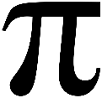
Определение числа
Метод иглы Бюффона
На разлинованную равноудалёнными прямыми плоскость произвольно бросается игла, длина которой равна расстоянию между соседними прямыми, так что при каждом бросании игла либо не пересекает прямые, либо пересекает ровно одну. Можно доказать, что отношение числа пересечений иглы с какой-нибудь линией к общему числу бросков стремится к при увеличении числа бросков до бесконечности. Данный метод иглы базируется на теории вероятностей и лежит в основе метода Монте-Карло.

Slide 27
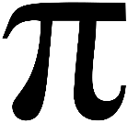
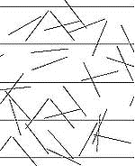
Алгоритм Бюффона для определения числа

Slide 28
В 1864 году капитан Фокс, выздоравливая после ранения, чтобы как-то занять себя, реализовал эксперимент по бросанию иглы. Результаты представлены в следующей таблице
Число бросаний | Число пересечений | Длина иглы | Расстояние между прямыми | Вращение | Значение
Первая попытка | 500 | 236 | 3 | отсутствует | 3.1780
Вторая попытка | 530 | 253 | 3 | присутствует | 3.1423
Третья попытка | 590 | 371 | 5 | присутствует | 3.1416

Slide 29
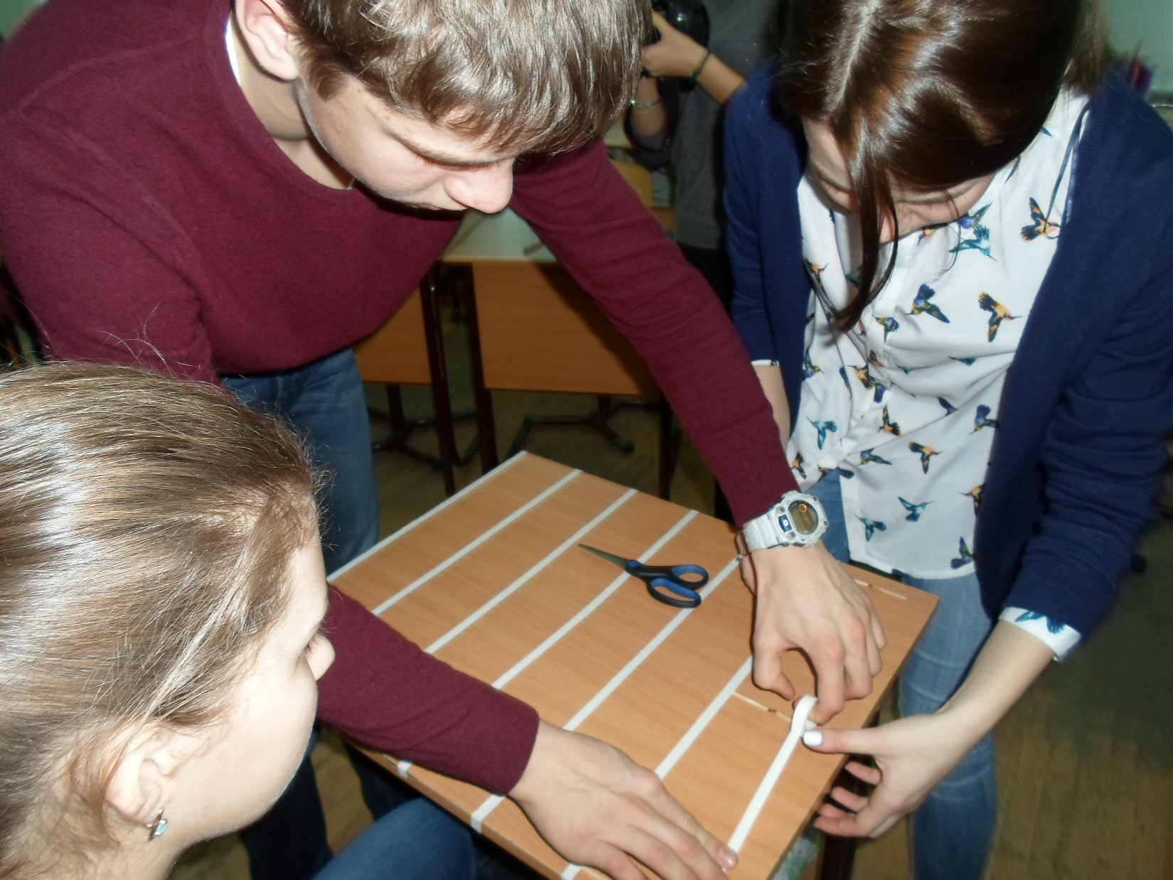

Slide 30
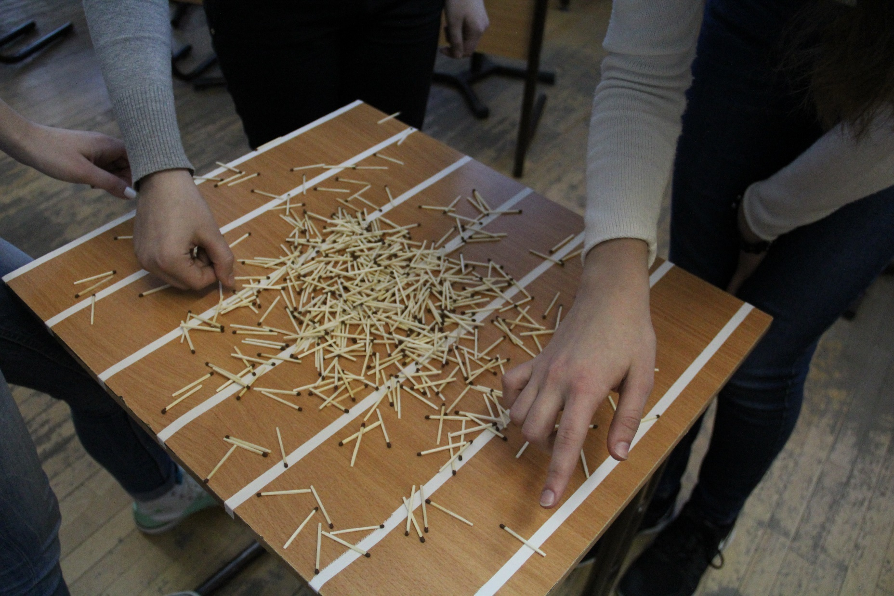

Slide 31
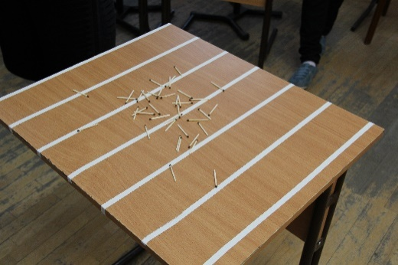
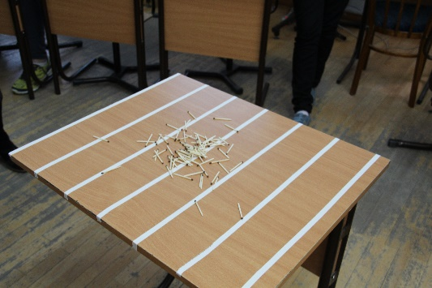
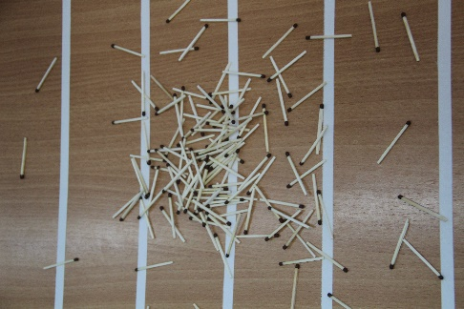
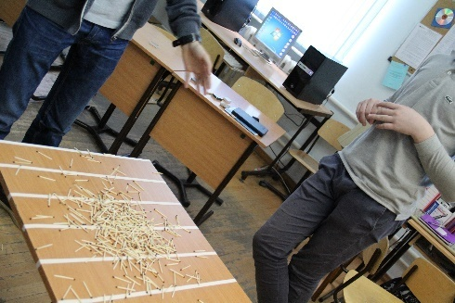
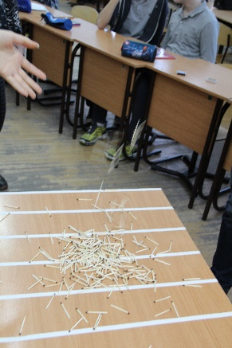
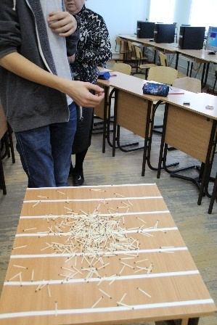
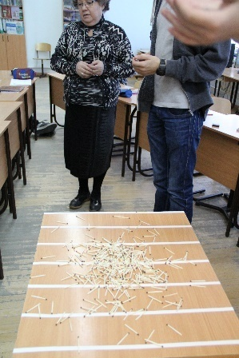
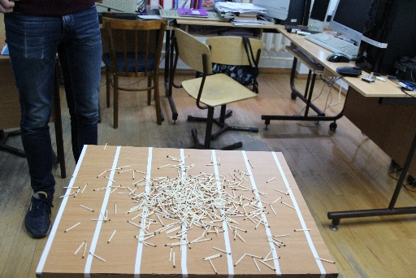
Получили результат бросая 250 спичек 2, 9
Бросая 400 спичек 3,1 (отношение брошенных спичек, к спичкам лежащим на лентах)

Slide 32
На протяжении всей истории изучения числа π, вплоть до наших дней, велась своеобразная погоня за десятичными знаками этого числа.
Леонардо Фибоначчи (около 1220г.) определил три первых точных знака
числа π.
Андриан Антонис - 6 точных десятичных знаков (в XVI в.);
Цзу Чун-чжи (Китай) – 7 десятичных знаков (V в.н.э.);
Франсуа Виет – 9 десятичных знаков;
Андриан ван Ромен – 15 десятичных знаков (1593г.);
аль-Каши – 17 знаков после запятой (XV в.)
Лудольф ван Келён – 20 десятичных знаков;
Лудольф ван Цейлену – 32 десятичных знаков (1596г.);
В его честь число π было названо современниками "Лудольфово число".
9. Авраам Шарп – 72 десятичных знаков
10. Джон Мечин – 100 десятичных знаков (1706 г.)
11. З. Дазе – 200 десятичных знаков (1844г.)
12.Т. Клаузен – 248 десятичных знаков (1847г.)
13. Рихтер - 330 знаков, З. Дазе - 440 знаков и У.Шенкс – 513
знаков (1853г.)

Slide 33
С помощью компьютера было вычислено десятичных знаков:
1949 год — 2037 десятичных знаков
1958 год — 10000 десятичных знаков
1961 год — 100000 десятичных знаков
1973 год — 10000000 десятичных знаков
1986 год — 29360000 десятичных знаков
1987 год — 134217000 десятичных знаков
1989 год — 1011196691 десятичный знак
1991 год — 2260000000 десятичных знаков
1994 год — 4044000000 десятичных знаков
1995 год — 4294967286 десятичных знаков
1997 год — 51539600000 десятичных знаков
1999 год — 206 158 430 000 десятичных знаков.
Суперкомпьютер в сентябре 1999 года работал 37 часов 21 минут 4 секунды, используя 865 Гбайт памяти для основной задачи,
и 46 часов и 816 Гбайт для вспомогательной оптимизации
вычислений.

Slide 34
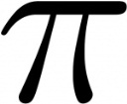

Этот компьютер вычислил число с точностью до 5 триллионов знаков
Александр И (Alexander Yee) и Шигеру Кондо (Shigeru Kondo) заявили об установлении ими мирового рекорда – вычислении числа «Пи» с точностью до пяти триллионов знаков, что составляет около 6 терабайт информации, причем используя единственный собранный своими силами компьютер. Какова последняя, пятитриллионная цифра? Это 2

Slide 35
Характеристики компьютера
Процессор:
2 х Intel Xeon X5680 частотой 3.33 ГГц — (12 физических ядер, 24 потока);
Память:
96 Гб стандарта DDR3 с рабочей частотой 1066 МГц — (12×8 Гб — 6 каналов) – производитель Samsung (M393B1K70BH1);
Материнская плата:
Asus Z8PE-D12;
Жесткие диски:
1 Терабайт SATA II (загрузочный диск) — Hitachi (HDS721010CLA332),
3×2 Терабайт SATA II (для записи результатов вычисления Пи) — Seagate (ST32000542AS),
16×2 Терабайт SATA II (для обслуживания процессов вычислений) — Seagate (ST32000641AS);
Raid контроллер:
2 x LSI MegaRaid SAS 9260-8i;
Операционная система:
Windows Server 2008 R2 Enterprise x64;
Построен:
Шигеру Кондо.

Slide 36



Итак, что сегодня есть
В числе , в цифрах после запятой нет цикличности и системы, то есть в десятичном разложении присутствует любая последовательность цифр, какую только можно себе представить (включая очень редко встречающуюся в математике последовательность из миллиона нетривиальных нулей, предсказанную немецким математиком Бернгардтом Риманом еще в 1859-ом). Это значит, что в , , в закодированном виде, содержатся все написанные и ненаписанные книги, и вообще любая информация, которая существует (именно поэтому вычисления японского профессора Ясумаса Канада, который недавно определил число до 12411-триллионного знака после запятой, были тут же засекречены.

Slide 37


Итак, что сегодня есть
Через число может быть определена любая другая константа, включая константу постоянной тонкой структуры (альфа), константу золотой пропорции (f=1,618…), не говоря уж о числе E - именно поэтому число встречается не только в геометрии, но и в теории относительности, квантовой механике, ядерной физике и т.д. Более того - недавно учёные установили, что именно через можно определить местоположение элементарных частиц в Таблице элементарных частиц (ранее это пытались сделать через Таблицу Вуди), а сообщение о том, что в недавно расшифрованном ДНК человека число отвечает за саму структуру ДНК (достаточно сложную, надо отметить), произвело эффект разорвавшейся бомбы!
Доктора Чарльз Кэнтор, под руководством которого ДНК и было расшифровано заметил: "Такое впечатление, что мы подошли к разгадке некоей фундаментальной задачки, которую нам подкинуло мироздание. Число - повсюду, оно контролирует все известные нам процессы, оставаясь при этом неизменным! Кто же контролирует само число ? Ответа пока нет."

Slide 38


Памятник числу на ступенях перед зданием
Музея искусств в Сиэтле (штат Вашингтон)

Slide 39




Как запомнить число
Гордый Рим трубил победу
Над твердыней Сиракуз;
Но трудами Архимеда
Много больше я горжусь.
Надо нынче нам заняться,
Оказать старинке честь,
Чтобы нам не ошибаться,
Чтоб окружность верно счесть,
Надо только постараться
И запомнить все как есть
Три — четырнадцать — пятнадцать — девяносто два и шесть!
С.Бобров
Чтобы нам не ошибаться,
Надо правильно прочесть:
Три, четырнадцать, пятнадцать,
Девяносто два и шесть.
Ну и дальше надо знать,
Если мы Вас спросим -
Это будет пять, три, пять,
Восемь, девять, восемь.
А вот дореволюционная фраза:
"Кто и шутя и скоро пожелает(ъ) Пи узнать
число, уже знает(ъ)" (3,1415926536).

Slide 40
ТЕСТ «Тайны числа Пи»
Вопрос 1
Греческую букву «Пи» для обозначения длины окружности к длине ее диаметра начали использовать относительно недавно, а популярность в математическом сообществе такое обозначение получило с подачи Леонарда Эйлера. Знаете ли вы, сколько лет мы используем этот символ?
1000 лет
310 лет
500 лет.

Slide 41
ТЕСТ «Тайны числа Пи»
Вопрос 2
Аль-Хорезми — один из крупнейших средневековых персидских учёных IX века и основатель алгебры. Он упорно работал над расчетами числа Пи и добился первых четырёх чисел после запятой: 3,1416. Сможете ли вы сказать, какой научный термин происходит от имени этого ученого?
Артефакт
Альманах
Алгоритм

Slide 42
ТЕСТ «Тайны числа Пи»
Вопрос 3
В некоторых источниках число Пи упоминается, как «круговая постоянная» и «архимедова константа». Как еще называют это число?
«Число Лудольфа»
«Множество Мандельброта»
«Теорема Пифагора»

Slide 43
ТЕСТ «Тайны числа Пи»
Вопрос 4
В день числа Пи появился на свет один из основателей современной теоретической физики, лауреат Нобелевской премии по физике 1921 года. Догадались, о ком идет речь?
Исаак Ньютон
Альберт Эйнштейн
Стивен Хокинг

Slide 44
ТЕСТ «Тайны числа Пи»
Вопрос 5
Представьте, что вы производите расчет длины экватора Земли, используя при этом число Пи, округленное до девятого знака. Насколько большой будет ошибка в результате таких расчетов?
плюс-минус 40 000 км
точно не уверен (-а), но кажется, не больше 1000 км
всего-то 6 мм

Slide 45
ТЕСТ «Тайны числа Пи»
Вопрос 6
Любители скрытого символизма и особенно впечатлительные или суеверные натуры видят в числе Пи настоящую угрозу. В чем кроется причина подобных убеждений?
сумма первых 144 цифр после запятой равна 666
число Пи упоминается в Библии, как предзнаменование Страшного Суда
в сумме первых 13 чисел зашифрована дата Конца Света

Slide 46
ТЕСТ «Тайны числа Пи»
Вопрос 7
Число Пи нашло отражение в искусстве и современной культуре. Вы можете найти отсылки к этой константе в произведениях великих художников, музыкантов и кинорежиссеров. А как использовал это число французский модный дом Givenchy?
Выпустил мужской парфюм «Пи»
Выпустил ограниченную серию туалетной воды во флакончиках объемом 3,14 мл
Выпустил коллекцию обуви под названием «Radius»

Slide 47
ТЕСТ «Тайны числа Пи»
Вопрос 8
Число Пи представляет интерес не только для математиков и физиков, но и для любителей испытывать возможности своего мозга. Вот уже 20 лет люди с феноменальной памятью пытаются побить рекорд Хирюки Гото. Попробуйте угадать, сколько знаков числа Пи после запятой смог воспроизвести Хирюки по памяти?
158 432 знака. И как ему это удалось?!
42 195 знаков. Впечатляюще!
1 034 знака. Не так уж и много. Может и я так смогу?

Slide 48
ТЕСТ «Тайны числа Пи»
Вопрос 9
Постарайтесь вспомнить 31 цифру после запятой в числе Пи и указать, чем примечательна эта последовательность.
В ней нет ни одной четверки
По-моему, в этой последовательности нет единиц
Я точно знаю, что там нет нолей!

Slide 49
ТЕСТ «Тайны числа Пи»
Вопрос 10
Разгадка числа Пи уже близко. Напоследок, давайте вспомним, что такое точка Фейнмана?
Название единицы деления на линейке, изобретенной Ричардом Фейнманом
Примечательная последовательность чисел 999999, которая начинается с 762 цифры десятичной записи числа Пи
Место, где любил отдыхать Фейнман

Slide 50



«На круглых дураков число Пи не распространяется».
В. Шендерович
Едут двое в поезде:
− Вот смотри, рельсы прямые, колеса круглые.
Откуда же стук?
− Как откуда? Колеса-то круглые, а площадь
круга «пи эр квадрат», вот квадрат-то и стучит!

Slide 51

Праздник числа Пи. В честь него непременно следует приготовить какую-то вкусную ПИщу и даже выПИть - в общем, устроить ПИр. Итальянцы в этот день готовят ПИццу, англичане - жареную ПИкшу, немцы ставят на стол свиной шПИк, французы непременно готовят что-нибудь ПИкантное. В России же пекут ПИроги.
Этой ночью ты не сПИ –
Отметь праздник числа ПИ.
Над бумагой покорПИ,
Поздравленья наПИши -
Это если ты ПИит,
И талант в тебе не сПИт.
Устрой ПИр, ПИрог отведай,
ПИруэты в танце делай,
Преферанс? – ПИку играй!
ПоПИнай друга любовно,
Коль соПИт он вдруг неровно,
ПИрамидон приняв от боли –
ПИкуля почитали б, что ли?
ПИсать хочется – терПИ,
Ещё не кончен праздник ПИ!

